Slide 1
Retahílas

Slide 2
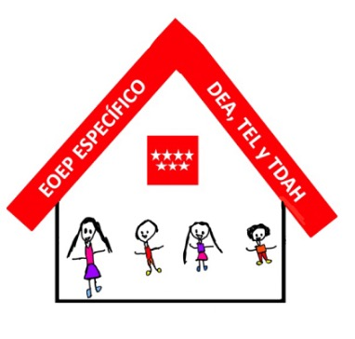
El cuaderno de las retahílas Elaborado por el EOEP Específico DEA, TEL y TDAH Versión 1 – Fecha de publicación: Abril de 2023
EOEP Específico de DEA, TEL y TDAH. Madrid eoep.tdah.madrid@educa.madrid.org https://www.educa2.madrid.org/web/dificultades-de-aprendizaje-trastornos-del-lenguaje-y-tdah
Imágenes de pixabay.com/es
Pictogramas de ARASAAC

Slide 3
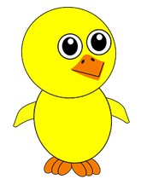
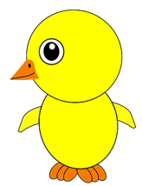
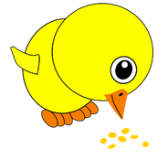
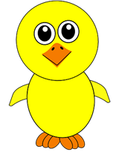
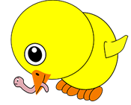
Cinco pollitos
Cinco pollitos
tiene mi tía,
uno le salta,
otro le pía
y otro le canta
la sinfonía..

Slide 4
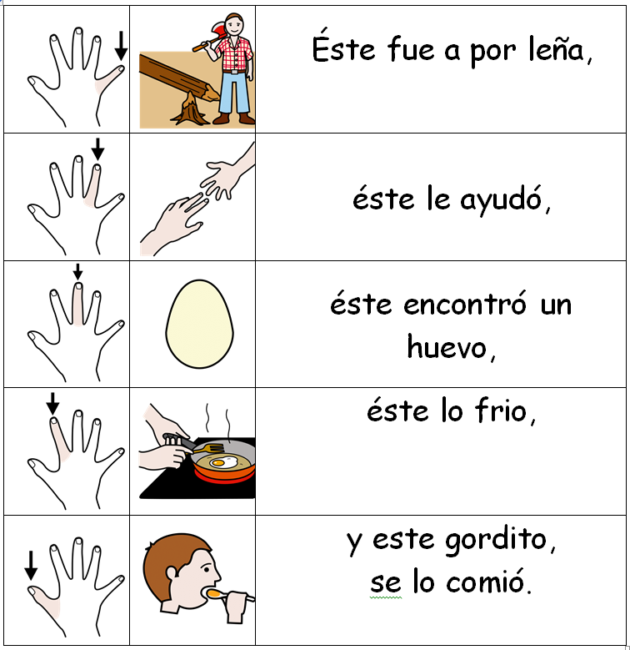
Éste encontró un huevo

Slide 5
En un café se rifa un gato
En un café se rifa un gato
al que le toque
el número cuatro:
uno, dos, tres y cuatro.

Slide 6
En la casa de Renato
En la casa de Renato
todos cuentan hasta cuatro:
uno, dos, tres y cuatro.

Slide 7
En la casa de Francisco
Todos cuentan hasta cinco
en la casa de Francisco:
uno, dos, tres, cuatro y cinco.

Slide 8
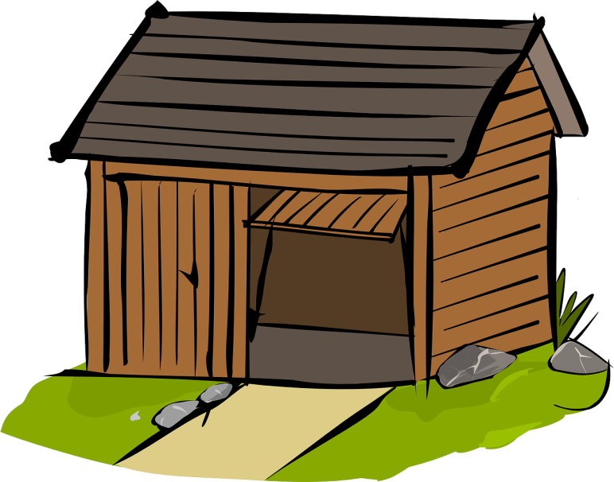
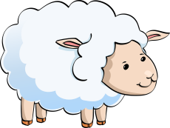
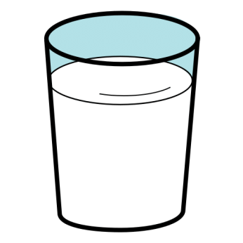
Tengo
Tengo, tengo, tengo
tú no tienes nada.
Tengo tres ovejas
en una cabaña.
Una me da leche,
otra me da lana,
y otra mantequilla
para la semana.

Slide 9
Palmas, palmitas
Palmas, palmitas
que viene papá.
Y trae un perrito
que hace gua, gua.

Slide 10
Palmas, palmitas
Palmas, palmitas
que viene mamá.
Y trae una ovejita
que hace baaaaa.

Slide 11
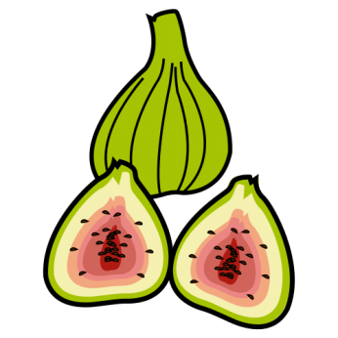
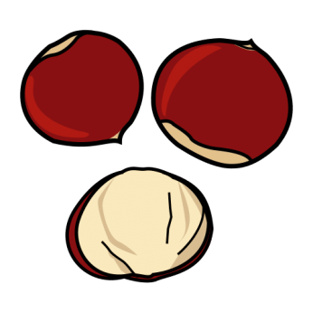
Palmas, palmitas
Palmas, palmitas, higos y castañitas, azúcar y turrón, para mis niños son.

Slide 12
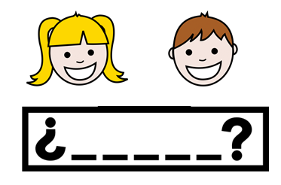
Cucu,trás
Cucu, tras…
Cucu, tras…
¿Quién está detrás?

Slide 13
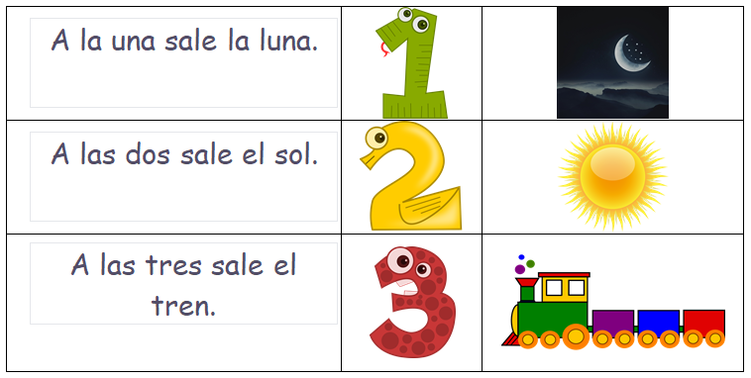
A la una sale la Luna

Slide 14
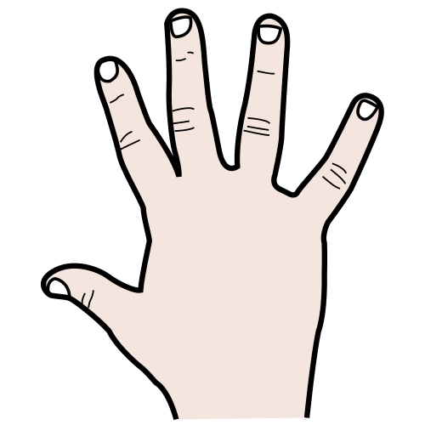
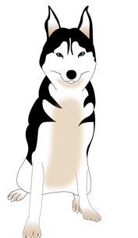
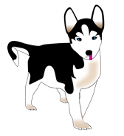
Cinco lobitos
Cinco lobitos
tenía la loba.
Cinco lobitos
detrás de la escoba.
Cinco tenía,
cinco criaba
y a todos los cinco
tetita les daba.
Cinco lobitos
tenía la loba.
Cinco lobitos
detrás de la escoba.
Cinco lavó,
cinco peinó
y a todos ellos,
a la escuela mandó.

Slide 15
PAUTAS PARA TRABAJAR LAS RETAHÍLAS
Las retahílas serán recitadas por el educador en varias ocasiones para que posteriormente le acompañen los alumnos en las repeticiones.
La forma más adecuada de trabajar con retahílas requiere que el educador las narre marcando mucho la entonación y enfatizando los aspectos más significativos. Posteriormente, los alumnos irán aprendiendo pequeños fragmentos que luego recitarán.
Es importante que el cuaderno de retahílas incluya claves visuales, para cada una de las retahílas, que permitan que los alumnos las identifique con facilidad.

Slide 16
También se puede acompañar el recitado de retahílas con claves visuales y gestos o movimientos corporales que ayudarán a los alumnos a evocar el contenido verbal
Una estrategia muy útil puede ser asociar estas retahílas con algunos momentos de la vida diaria en el aula: la comida, ir a dormir…

